Slide 1
誰是神的兒子們?
創6：1-4
陳祐生牧師

Slide 2
「1 當人在世上多起來、又生女兒的時候，
2 神的兒子們看見人的女子美貌，就隨意挑選，娶來為妻
3 耶和華說：「人既屬乎血氣，我的靈就不永遠住在他裏面；然而他的日子還可到一百二十年。」
4 那時候有偉人在地上，後來神的兒子們和人的女子們交合生子；那就是上古英武有名的人。」（創6：1-4）

Slide 3
神的兒子們
關於神的兒子主要有三種思想流派：
A）他們是墮落的天使，
B）他們是強大的人類統治者，
C）他們是塞特的敬虔後代和敗壞的該隱的後代通婚。
Gordon J. Wenham, Genesis 1-15. (Waco, TX: Dallas, TX, 1987), 139-140. 鄺炳釗則提出4種看法，但其中「神的兒子」是指一般男人並沒有受學者們支特，筆者在此略去不予討論。鄺炳釗著 《創世記（卷一）》。(香港：天道書樓，1997) ， 482-489頁。

Slide 4
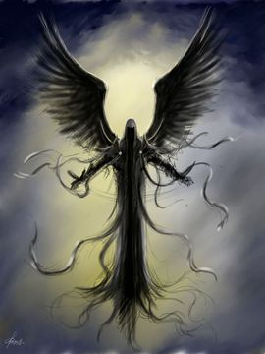
A. 他們是墮落的天使
此立論是最古老
偽經以諾書； L X X；猶太學者 Philo； Josephus及 D S S；
初代教父 Justin； Irenaeus； Clement of Alexander； Tertullian； Origen; Eusebius
學者、專家 Von Rad； Westermann； W B C；
華人教會的一些屬靈長者如于力工牧師、林道亮牧師、吳勇長老等所支持的主張。
來源 modify from： http://www.christianstudy.com/data/ot/genesis_c06a.html

Slide 5
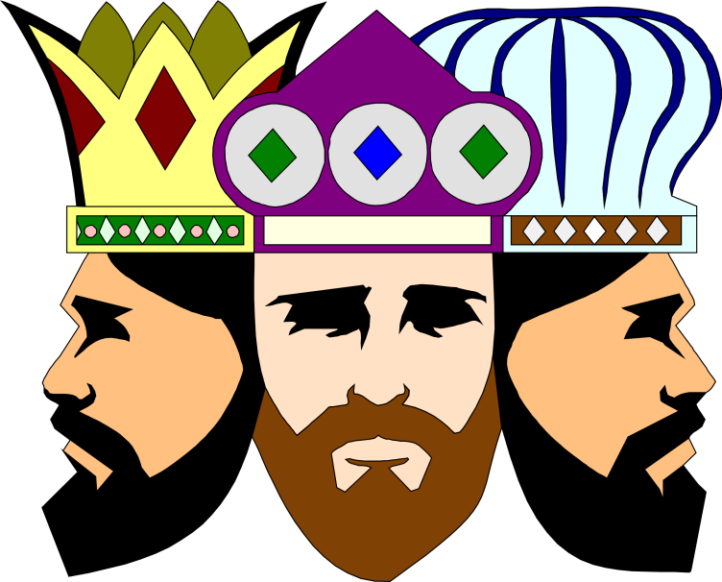
B. 他們是強大的人類統治者
這是目前猶太拉比最普遍的解釋
猶太希伯來聖經的亞蘭語意譯本Targum Onkelos 和 Targum Pseudo- Jonathan，將他們譯成sons of mighty 以及sons of the great （貴族子弟們）。這些貴族和「人的女子們」結婚生出英武有名的人。
M. G. Kline持此立場。
來源 modify from： http://www.christianstudy.com/data/ot/genesis_c06a.html

Slide 6
B. 他們是強大的人類統治者
在Rabbi Simeon ben Yochai對相信「Nephilim是天使與人共同的後代」的猶太人宣告詛咒後，這種觀點成了拉比猶太教的標準解釋。
這種解釋是由兩個中世紀最受尊敬的猶太聖賢Rabbi Shlomo Yitzchaki (Rashi)和Rabbi Moshe ben Nachman (Nachmanides)的大力提倡，成為拉比猶太教的標準解釋。然而，它並沒有廣泛地被現代學者所接受。

Slide 7
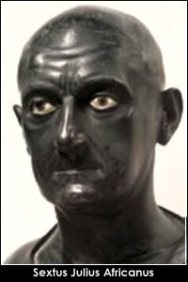
C. 他們是塞特的敬虔後代
很多基督教(福音派)的學者持此看法。
這種理論開始於主後3世紀左右，有位名稱為Sextus Julius Africanus (200 – 275 A.D) 的人，開始教導這個理論。

Slide 8
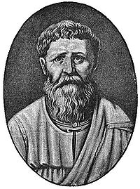
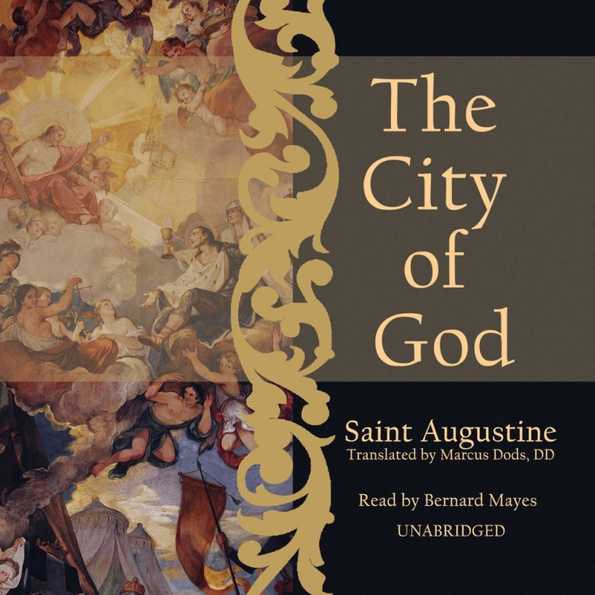
奧古斯丁拒絕墮落天使與人類女性發生性關係的看法。在他第五世紀早期的書-「上帝之城」(The City of God)中，奧古斯丁倡導「神的兒子」 是指塞特的家族一系，因他們致力於保護對神真正的崇拜。
奧古斯丁解釋創世記6章意味著亞當通過塞特的男性後代是「神的兒子」，而通過該隱女性後代是「人的女兒」。他寫道: 「問題是塞特的族裔與該隱的族裔通婚，他們的混合血統破壞了宗教上的純潔。」
John Murray, Principles of Conduct: Aspects of Biblical Ethics. (Grand Rapids, Mich: W.B. Eerdmans Pub, 1957), 243-249

Slide 9
A. 的支持論點
舊約聖經裏的「眾子」指「天使」，在約伯記的幾段記述中明顯有此含意（伯1：6；2：1；38：7）。
舊約在詩篇中，這些屬天的受造物曾被稱為「神的眾子」（詩29：1；89：6）。
創6：1與6：2是相近經文，出現兩次「人」應是代表相同的意思，所以「神的兒子們」是另有所指，在此是與「人的女子」對比。
在迦南偶像崇拜風俗中，「生養眾多」代表豐收。神廟祭司作法時就有邪靈附身，其再與廟妓交合就生出半鬼半人的人，此種人鬼結晶的「天使」，是撒但斷絕彌賽亞「道成肉身」來到世間施行救贖的詭計（林道亮院長）。
來源 modify from： http://www.christianstudy.com/data/ot/genesis_c06a.html

Slide 10
支持A. 的舊約經文
在舊約聖經里，英文“sons of God”翻譯成中文是“神的兒子們”或“神的眾子”，希伯來原文是בְּנֵ֣י הָאֱלֹהִ֔ים (B’nai ha Elohim)，意思就是神的兒子們。它總共在兩卷書創世記和約伯記的其中四章里，出現過五次。讓我們一起看一下這些經文。

Slide 11
支持A. 的舊約經文
^{CU5} Job 1:6 有一天、 神的眾子(בְּנֵ֣י הָאֱלֹהִ֔ים )來侍立在耶和華面前、撒但也來在其中。
^{CU5} Job 2:1 又有一天、 神的眾子(בְּנֵ֣י הָֽאֱלֹהִ֔ים )來侍立在耶和華面前、撒但也來在其中。
^{CU5} Job 38:7 那時晨星一同歌唱、 神的眾子(בְּנֵ֥י אֱלֹהִֽים)也都歡呼。
^{CU5} Psalm 29:1 〔大衛的詩。〕 神的眾子(בְּנֵ֣י אֵלִ֑ים )阿、你們要將榮耀能力、歸給耶和華、歸給耶和華。
^{CU5} Psalm 89:6 在天空誰能比耶和華呢．神的眾子(בְנֵ֥י אֵלִים ) 中、誰能像耶和華呢。

Slide 12
A. 的反對論點
舊約經文對「神的兒子」也有其它解釋。「神的兒女」是指一般以色列人（申14：1）
舊約詩篇中「至高者的兒子」就不是指天使，而是指百姓、審判官（詩82：6-7）。
聖經從沒用「神的兒子」此尊貴的名字稱呼墮落的天使。他們不可能是神的天使，因神的天使會完全順服神，沒有其它渴望和慾念，只有成全神的心意。
耶穌明說天使是不嫁不娶的（太20：30），因天使是靈體，沒有物質成(層)面，既沒身體怎能與人交合生子呢？且新約無其它經文支持這觀念。
來源 modify from： http://www.christianstudy.com/data/ot/genesis_c06a.html

Slide 13
B. 的支持論點
古代專制君王納妻妾生出許多兒子。可說是王室中常有的王朝多妻制婚姻。
舊約經文有時將「神」指為「審判官」（出21：6；22；8,9,28）。
他的主人就要帶他到審判官那裡、〔審判官或作 神下同〕又要帶他到門前、靠近門框、用錐子穿他的耳朵、他就永遠服事主人。(出21：6)
可指大衛的子孫；大衛王犯罪娶美貌女子拔示巴生了偉人所羅門王（撒下7：14）
我要作他的父、他要作我的子、他若犯了罪、我必用人的杖責打他、用人的鞭責罰他。 （撒下7：14）
來源 modify from： http://www.christianstudy.com/data/ot/genesis_c06a.html

Slide 14
B. 的反對論點
按上下文來看；此處沒有任何描述君王、貴族的身份。
不能贊成貴族和「人的女子們」結婚就生出英武有名的人，如此解釋太過武斷。
聖經除了詩2：6,7.從未將「王」當作「神的兒子」。
⁶ 說、我已經立我的君在錫安我的聖山上了。⁷ 受膏者說、我要傳聖旨．耶和華曾對我說、你是我的兒子、我今日生你。
指大衛的子孫則與經文所述洪水毀滅之年代相距甚遠。
來源 modify from： http://www.christianstudy.com/data/ot/genesis_c06a.html

Slide 15
C. 的支持論點
此解在創世記的結構上很自然，創6章緊接著創4、5章的該隱、塞特家譜，所以上下文連貫，可指塞特敬虔後裔（神的兒子們）與該隱不敬虔的後裔（人的女子）通婚之對比。
由上文兩者結合生出的孩子是「墮落的人」，因為「偉人」原是nephilim由動詞解為「跌落」、「下降」、「匪徒」。強調信與不信的結婚而產下墮落的子女 。
「偉人」雖在文化、藝術上有成就，卻非神所喜悅。罪成為那世代一個普遍且嚴重的現象（創6：5-13）。
來源 modify from： http://www.christianstudy.com/data/ot/genesis_c06a.html

Slide 16
C. 的反對論點
聖經中並無其它經文用此解釋。
此解釋無考慮到亞當與夏娃在塞特後所生的其它子女（創5：4）。
「人」是廣泛的稱呼，不一定只指該隱的後裔。
「偉人」希伯來文 （ נְּפִלִ֞ים ） 有 4個不同的英文翻譯，除了可作「墮落者」，亦可譯為「勇士」和「巨人」「尼斐念人」（民13：33），均是指身材魁梧的體格。從歷史角度來看；當以色列的探子窺探迦南地時，確實看見那些「偉人」的後裔是「身量高人」（申3：11）。
來源 modify from： http://www.christianstudy.com/data/ot/genesis_c06a.html

Slide 17
觀點A. 的主要問題
馬太福音22:30 似乎表明天使不娶。聖經似乎沒有給我們任例理由相信，天使有性別或能夠產生後代。其他兩個觀點不存在這個問題。
當復活的時候、人也不娶也不嫁、乃像天上的使者一樣。 (Mat 22:30 CU5)

Slide 18
觀點B.和C. 的主要問題
觀點B和觀點C的另一個弱點在於如果普通人類男性與普通人類女性結婚，他們的後代為何會出現“偉人”或“上古英武有名的人”?
如果神從未禁止強大的人類男性或塞特的後代娶普通的人類女性或該隱的後代，為什麼神還會決定讓地上發生洪水呢（創 6 ： 5-7 ）？

Slide 19
什麼是偉人נְּפִלִ֞ים (Nephilim)?
創世記6：1 – 4提到的“נְּפִלִ֞ים”。這裡講到“神的眾子”隨意挑選個“人的女子”作為妻子，然後就生出“נְּפִלִ֞ים”。“נְּפִלִ֞ים”中文和合本翻譯成“偉人”；英文聖經King James Version翻譯成“Giants”；NIV 翻譯成“Nephilim”。
希伯來原文也是“Nephilim”，它的字根是“Naphal”，意思就是墮落。所以，根據這個字根的意思，“Nephilim”就是墮落者的意思。但由於墮落者的身材巨大，所以“Nephilim”也直接被翻譯成巨人

Slide 20
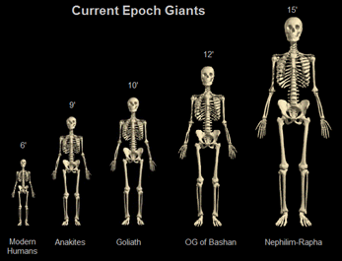
聖經中對巨人的記載
「…32我們所窺探、經過之地是吞吃居民之地，我們在那裏所看見的人民都身量高大。33我們在那裡看見亞衲族人，就是偉人；他們是偉人的後裔。據我們看，自己就如蚱蜢一樣；據他們看，我們也是如此。」（民13：32-33）
「10 先前，有以米人住在那裏，民數眾多，身體高大，像亞衲人一樣。 11 這以米人像亞衲人；也算為利乏音人；摩押人稱他們為以米人。」（申2：10-11）
利乏音人所剩下的、只有巴珊王噩．他的床是鐵的、長九肘、寬四肘、都是以人肘為度．現今豈不是在亞捫人的拉巴麼。（申3：11）

Slide 21
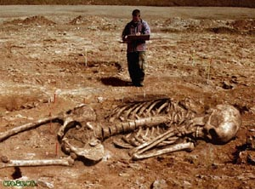
聖經中對巨人的記載
他們住在歌伯。有一個人，是巨人的兒子，他的銅矛有三公斤半重，又佩帶著新刀；他想要擊殺大衛。 （撒下21：16 CNV5)
後來，以色列人又在歌伯與非利士人爭戰。那時，戶沙人西比該擊殺了巨人的一個兒子撒弗。 (撒下21：18 CNV5)
後來，在迦特又有戰事；那裡有一個身材高大的人，手腳各有六指，共有二十四根指頭；他也是巨人的兒子。 (歷上20：5 CNV5 ）。

Slide 22
聖經中對巨人的記載
我們從這幾段經文中，可以知道在以色列人未征服迦南地之前，那地是遍滿身材高大的偉人，就是我們所說的巨人。其中有以米人、亞衲人、迦特人和利乏音人，他們都是巨人的族類。

Slide 23
比較觀點C.和觀點A.
目前在華人教會中，“神的兒子們”和“人的女子們”的解釋主要有兩種觀點。第一種解釋是“神的兒子們”指的是正直的塞特的子孫，“人的女子們”指的是邪惡的該隱的子孫 (觀點C.)。另外一種解釋就是，“神的兒子們”指的是墮落的天使，“人的女子們”指的就是當時世代的人類女性(觀點A.) 。
那一種解釋是比較合乎聖經的呢？讓我們一起具體的查考、分析一下這兩種觀點。

Slide 24
觀點C
「25 亞當又與妻子同房，她就生了一個兒子，起名叫塞特，意思說：「神另給我立了一個兒子代替亞伯，因為該隱殺了他。」 26 塞特也生了一個兒子，起名叫以挪士。那時候，人才求告耶和華的名。」（創4：25 – 26）

Slide 25
觀點C
塞特是在該隱殺了亞伯後，亞當所生的另一個兒子。之後，塞特也生了一個兒子叫以挪士，創世記4：26記載「那時候，人才求告耶和華的名。」。
塞特的子孫是正直的推論，就是從這節經文延伸出來的。對這節經文的解釋，有著兩種完全不一樣的看法。

Slide 26
一般的聖經學者
一般的聖經學者認為，這節經文指的是人類是塞特的兒子－以挪士，開始求告耶和華的名。但是，這種觀點又無法解釋，那在以挪士之前的亞當、夏娃、該隱、亞伯和塞特，難道他們從不求告耶和華的名嗎？
如果從亞當和夏娃就開始求告耶和華了，那為什麼這裡又說「那時候，人才求告耶和華的名。」呢？

Slide 27
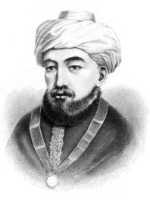
根據傳統的猶太學者，其中包括中世紀最著名的猶太學家摩西·邁蒙（Moses Maimonides），他們對這節經文又有不一樣的解釋。這節經文的英文NIV版本這樣記載:
「Seth also had a son, and he named him Enosh. At that time men began to call on the name of the LORD.」（Gen 4:26)
這裡的英文“began” 中文翻譯成 “才”，就是開始的意思，在希伯來原文是“חלל”(chalal) 希伯來文的主要意思是“污染，玷污，褻瀆或開始”。
Give a man a fish and you feed him for a day; teach a man to fish and you feed him for a lifetime.

Slide 28
傳統猶太學者認為這裡的“חלל” (chalal)是解釋為“玷污，褻瀆”，而非“開始”。
根據猶太希伯來聖經的亞蘭語意譯本（Targum of Onkelos）和（Targum of Jonathan Ben Uzziel）記載，創世記4：26真正的意思是「那時候，人開始褻瀆耶和華的名。」。在那兩個譯本的記載里，以挪士的世代是人類第一個拜偶像的世代。傳統猶太學者認為以挪士是人類第一個拜偶像的人。
And to Sheth also was born a son, and he called his name Enosh. Then in his days the sons of men desisted (or forbore) from praying in the name of the Lord.
That was the generation in whose days they began to err, and to make themselves idols, and surnamed their idols by the name of the Word of the Lord.

Slide 29
在對創世記4：26節的兩種不同解釋對照、分析之下，傳統猶太學者的解釋顯的更符合邏輯性。
這證實塞特的兒子－以挪士是悖逆神的，並非是正直的。從而說明聲稱「塞特的子孫是正直的」 的說法是缺乏根據的。

Slide 30
另一個方面的思考
假如神的兒子們是塞特的子孫，而他們又是正直的， 但根據創始記6：2的記載，那時神的兒子們是隨意挑選人的女子為妻。
從這裏可以知道這些神的兒子們是悖逆神的，是按照他們自己的喜好，隨意挑選女子，而不是經過尋求神的意思和女子的意願。

Slide 31
另一個方面的思考
就算他們是神的兒子，人與人結合，又怎麼會生出巨人呢？正常人與人的結合，是不會生出巨人的，因為他們擁有的是正常人的基因。顯然，這裡神的兒子們不可能是塞特的子孫。
另外，如果塞特的子孫是正直的，那神為什麼沒有在大洪水中拯救他們，反而只拯救挪亞一家八口呢？這裡再次證實在挪亞的世代，除了挪亞一家八口之外，當時的人類全都敗壞了，包括塞特的子孫在內。
除了這幾點可以證實塞特的子孫不是正直的以外，也可以證實“神的兒子們”這個稱號不是指塞特的子孫。

Slide 32
「以挪士是塞特的兒子；塞特是亞當的兒子；亞當是神的兒子。」（路3：38）
在整本聖經裡，有三種類別被稱為是神的兒子 。
第一種是藉由神直接創造的，如亞當（路3：38）和天使（伯2：1）；
另外一種是接受耶穌作救主的人（約1：12，羅8：15）。
最後一種就是耶穌基督。祂不是被造的，而是創造者（約1：1, 3），也是神的獨生愛子（約3：16，詩2：7，可1：1）。

Slide 33
既然塞特不是神所直接創造的，他又是活在耶穌復活之前，顯然，他不能被稱為是“神的兒子”，他的子孫也更不能被稱為是“神的兒子們”。因此，聲稱“神的兒子們”是指塞特的子孫，是有缺乏聖經根據的。

Slide 34
觀點A?
如果“神的兒子們”不是指塞特的子孫，又不可能是亞當的子孫，因為他們也不是神直接創造的。所剩下的唯一可能就是指天使。
但是，耶穌也曾說過天上的天使是不娶也不嫁的，那他們又怎麼可能與人的女子結合生子呢？

Slide 35
「在復活的時候，人也不娶也不嫁，而是像天上的天使一樣。」（太22：30）
在這節經文中，耶穌指出天上的天使是不娶也不嫁的。這裡我們要特別注意幾點。
第一，這裡耶穌指的是天上的聖潔天使，並沒有指那些來到地上的墮落天使。
第二，這裡只是說天上的天使不會有婚姻嫁娶的關係，但不見得否認天使與人的女子交合的可能性。所多瑪和蛾摩拉的故事就是一個很好的例子。

Slide 36
墮落的天使
「在天上就有了爭戰。米迦勒同他的使者與龍爭戰，龍也同牠的使者天使去爭戰，並沒有得勝，天上再沒有牠們的地方。大龍就是那古蛇，名叫魔鬼，又叫撒但，是迷惑普天下的。牠被摔在地上，牠的使者也一同被摔下去。」（啟十二7-9）
天使有分聖潔的和墮落的。這段經文是指在大災難時，撒但和牠的天使（又稱為墮落的天使）會與天使長米迦勒和其天使爭戰，並被摔在地上，牠們將被丟到「神為牠們所預備的永火裡去」（太廿五41）。
在神創造亞當和夏娃之前，撒但曾帶著天堂裡三分之一的天使叛變（啟十二4）。後來，這些天使就被稱為墮落的天使（fallen angels）。牠們會欺騙人，裝作光明和仁義的天使（林後十一14）。

Slide 37
天使沒有性別?
有些人說「天使沒有性別」。這種說法是來自對以下經文的誤會，請你現在仔細地讀：
耶穌說：「當復活的時候，人也不娶也不嫁，乃像天上的使者一樣。」 （太廿二30）
「……這世界的人有娶有嫁；惟有算為配得那世界，與從死裏復活的人也不娶也不嫁；因為他們不能再死，和天使一樣；既是復活的人，就為神的兒子。」（路二十34-36）

Slide 38
天使出現的故事
在創世記18章記載，神帶著兩位天使以人的樣式，向亞伯拉罕顯現。然後，亞伯拉罕請他們洗腳，又給他們餅、奶油、奶和牛犢吃（18：8）。他們吃喝完後，其中兩個人，就是那兩位天使，就去了所多瑪，查看那城的罪惡。
在19章提到，那兩位天使到了所多瑪後，被羅得接到家裡過夜。羅得也請他們洗腳，並為他們預備了筵席和無孝餅，他們就吃了（19：3）。在他們還沒來的及躺下睡覺時，整個所多瑪城的人都來到羅得家門口，向羅得要那兩位天使，好讓他們可以向這兩位天使行淫（19：5-6）。最後，這兩位天使在第二天清晨，拉著羅得和他妻子的手，以及他兩個女兒的手，把他們帶出城外，保住他們的性命。

Slide 39
天使
從從第18章和第19章的故事中，我們可以歸納出有關這倆位天使的幾個特點。
第一，他們能夠以人身體的樣式顯現，並且是人肉眼可以看見的。在新約保羅也曾提到，我們要用愛心來接待客旅，因為這些客旅很有可能就是神的天使。
「“不可忘記用愛心接待客旅；因為曾有接待客旅的，不知不覺就接待了天使。”」（來13：2）

Slide 40
天使
第二，他們能夠吃喝，還可以睡覺。
第三，他們是以男人的身體顯現的。如果他們是以女人的身體顯現，那所多瑪城的人就不會圍攻羅得家，要他交出人來給他們行淫。因為連羅得的兩個女兒給他們(所多瑪城的人)，他們都不要。

Slide 41
聖經從來沒有說天使是女性
有些人說天使也有女性的，因為在撒迦利亞書五章9節提到「有翅膀的二個婦人」。
請注意，不是任何有翅膀的都一定是天使。讓我們一起來仔細看這段經文：
「這量器是惡人在遍地的形狀。我（撒迦利亞）見有一片圓鉛被舉起來。這坐在量器中的是個婦人。天使說：『這是罪惡。』他（he，指正在與撒利亞對話的天使，這天使也是男性）就把婦人扔在量器中，將那片圓鉛扔在量器的口上。我又舉目觀看，見有兩個婦人出來，在他們翅膀中有風，飛得甚快，翅膀如同鸛鳥的翅膀。他們將量器抬起來，懸在天地中間。」（亞五6-9）這段經文是撒迦利亞看到的異象。請仔細看，這段經文中天使親口說「婦人是指罪惡」，不是指天使，更沒有說天使是女性。你必須看這經文的前後文，才能了解這段經文的意義。

Slide 42
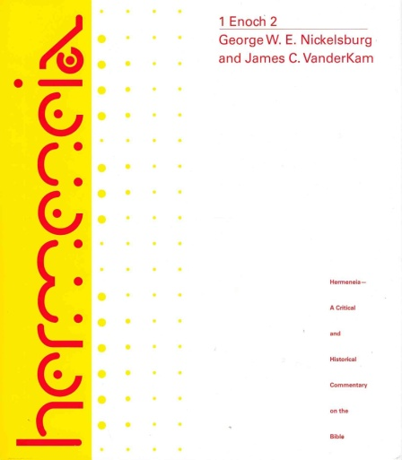
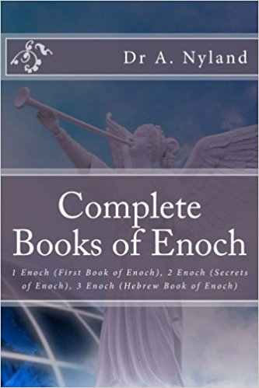
兩約之間的猶太文獻
“以諾書”是早期的猶太文獻，大約在主前300年到主前100年之間寫成。它目前是伊索匹亞 （Ethiopia）聖經的一部分。雖然它不是基督教聖經的一部分，但卻有極其重要的參考價值。
禧年書 (Jubilees)》的記載:在賈里得(Jared)的時代降落到地上的監看者。
《十二族長的遺訓(Testaments of the Twelve Patriarchs) 》中，有兩次提到犯罪的天使。

Slide 43
以諾一書
創世記六章l至4節最早和最廣泛的闡述可在《以諾一書》--《監看者之書》（1到36章）中發現。創世記的故事在《以諾一書》六至十六章中被詳盡的解釋，並在《以諾一書》中多處被引喩。 在釋義了創世記六章l至4節之後，《以諾一書》的敘述解釋了兩百個邪惡的天使（即監看者）與人類的美麗的女兒們共同生活在一起(《以諾一書》六章) 並且生出巨人。 。它再次印證了創世記6：1-4的“神的兒子們”就是指墮落的天使。

Slide 44
猶大書的引用
在猶大書也有一段相關的記載：
「又有不守本位、離開自己住處的天使，主用鎖鍊把他們永遠拘留在黑暗裡，等候大日的審判。又如所多瑪、蛾摩拉和周圍城邑的人，也照他們一味的行淫，隨從逆性的情慾，就受永火的刑罰，作為鑑戒。」（猶大書 6-7）
“本位” 英文是“first estate” 。BDB希伯來英文字典解釋為：the first place, principality, rule, magistracy of angels and demons。意思是原先崇高的地方，指的是天上天使的住处。
“離開自己住處”中的“住處”這兩個字，英文是“dwelling” 或“habitation”，希臘原文是“oikétérion”。它的意思是居所、居住。這個字在新約聖經總共出現了兩次。除了在這裡出現一次外，另外一次是在哥林多後書5：4。

Slide 45
彼得後書的引用
^{CU5} 2 Peter 2:4 就是天使犯了罪、 神也沒有寬容、曾把他們丟在地獄、交在黑暗坑中、等候審判
在包括二章4節至10節的上半節，彼得詳細的說明「判罪」這個主題，引用聖經中關於審判的例子去論證他的觀點。
從舊約中神審判邪惡人的例子可見，這審判必定會執行（同時拯救了義人）；正如審判天使（創6章1-4節）、挪亞那世代的人（創6章5-22節），以及所多瑪（創18，19章）。

Slide 46
結語
儘管天使是靈（希伯來書 1 ： 14 ），但他們能以人形出現（馬可福音 16 ： 5 ）。 所多瑪和蛾摩拉的人想要跟在羅得家的兩個天使發生性關係（創世記19 ： 1-5 ）。 天使能以人形顯現，甚至有人類的性行為或繁衍能力。
神監禁了犯此邪惡罪行的墮落天使（猶大書 6 章）。 即使早期希伯來的翻譯跟許多兩約之間的文獻都一致認為創世紀 6 ： 1-4 中“神的兒子”指的就是墮落天使。
關於創世紀 6 ： 1-4 中墮落天使與人類女子交合的觀點符合上下文和語法的因果關係，並有歷史基礎。

